Slide 1
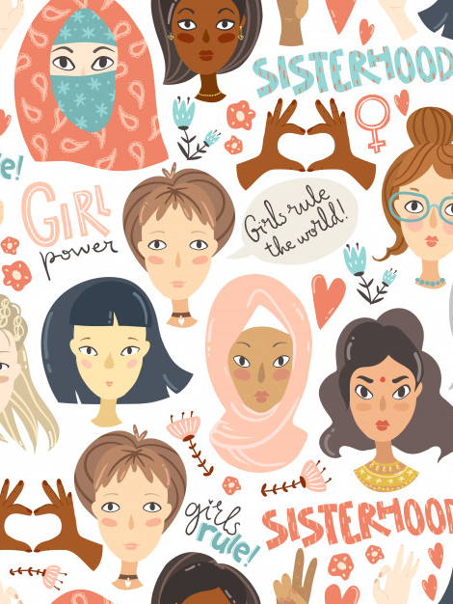
Корпус феминистских постов vk
Женя Егорова, Таня Казакова,
Ксюша Кошкина, Настя Чижикова

Slide 2
Тематика корпуса. Материал
Почему?
отражает современный язык с большим количеством неологизмов, феминитивов, свойственных популярному движению
Феминистские паблики:
https://vk.com/socfem - Soc-Fem
https://vk.com/radfemtranslations - radfem translations
158 постов (>100 слов)
3 468 предложений
15 532 уникальных словоформ

Slide 3
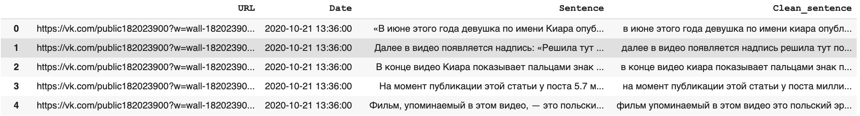
Ход работы. Начало
Выкачали 158 постов (>100 слов) с помощью API VK
Разбили на предложения (natasha). Метаинформация: url поста и время
Токенизировали (natasha)
Таблица для хранения предложений
Notes:
Пр

Slide 4
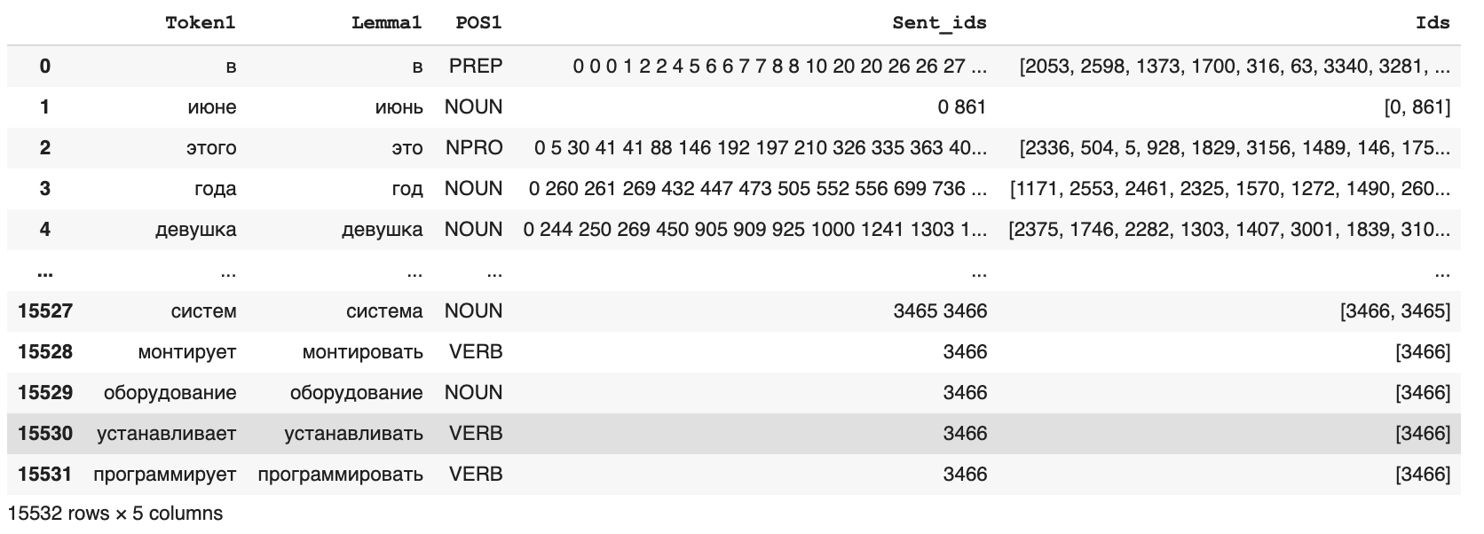
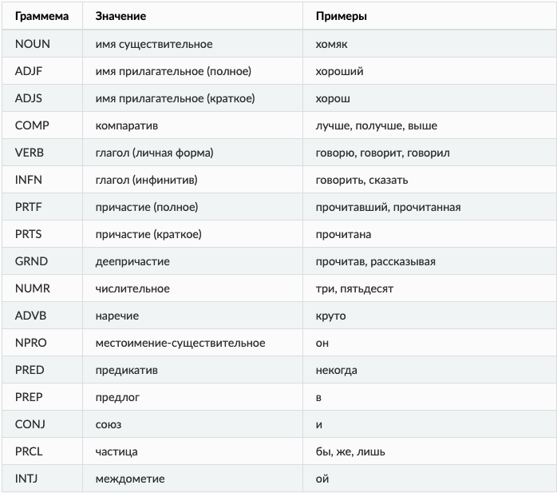
Ход работы. Униграммы
Pymorphy

Slide 5
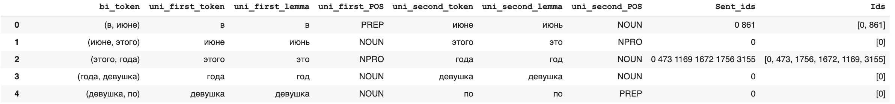
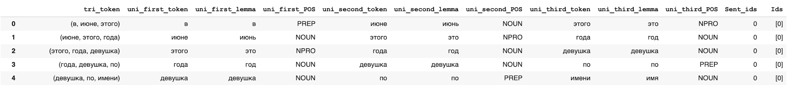
Ход работы. Биграммы и триграммы
Количество биграмм - 41744
Количество триграмм - 46757

Slide 6
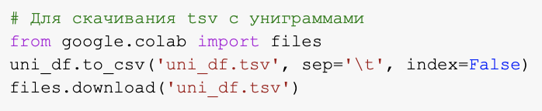
Ход работы. Данные
Импортировали все таблицы в tsv
Загрузили на гитхаб

Slide 7
Инструкция по использованию
Вводится
“слово” - поиск по словоформе
слово - поиск по всем формам слова
тег - поиск по тегу (см. таблицу тегов pymorphy)
слово+тег - поиск по словоформе с этим тегом
Биграммы и триграммы:
для каждого из слов доступны все четыре варианта (между словами пробел)

Slide 8
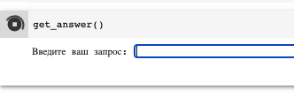
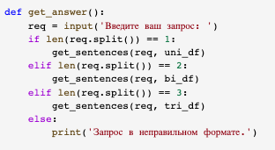
Поиск

Slide 9
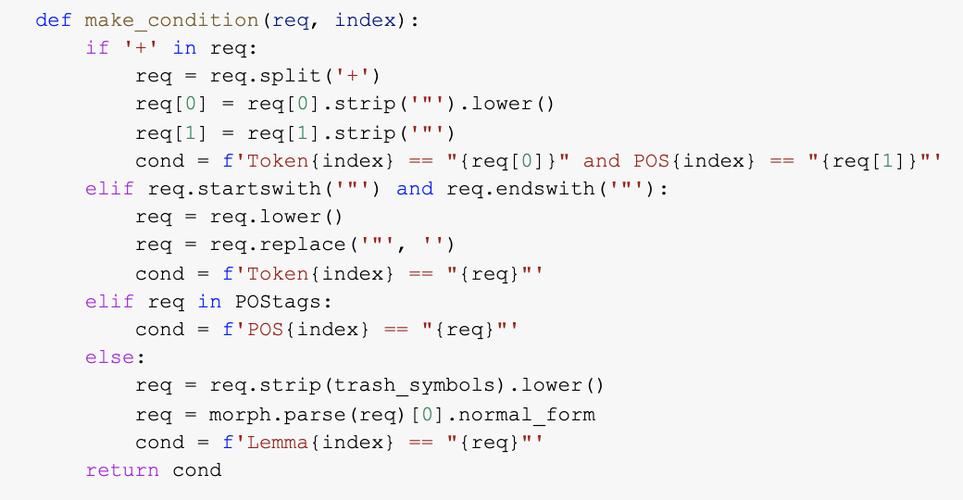
Поиск по таблицам

Slide 10
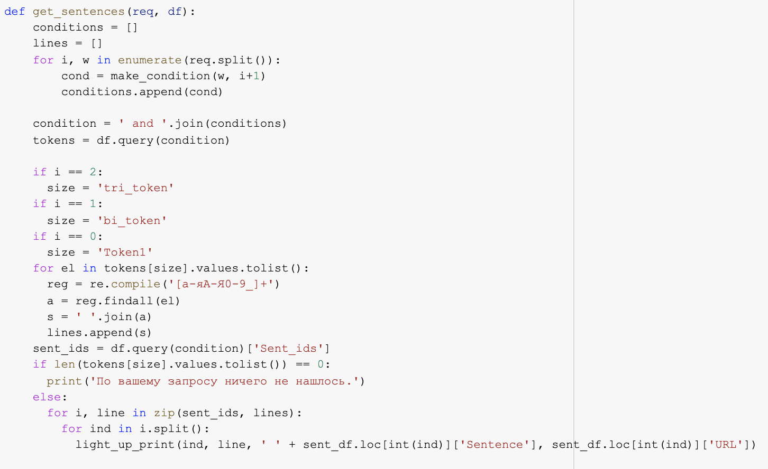
Поиск по таблицам

Slide 11
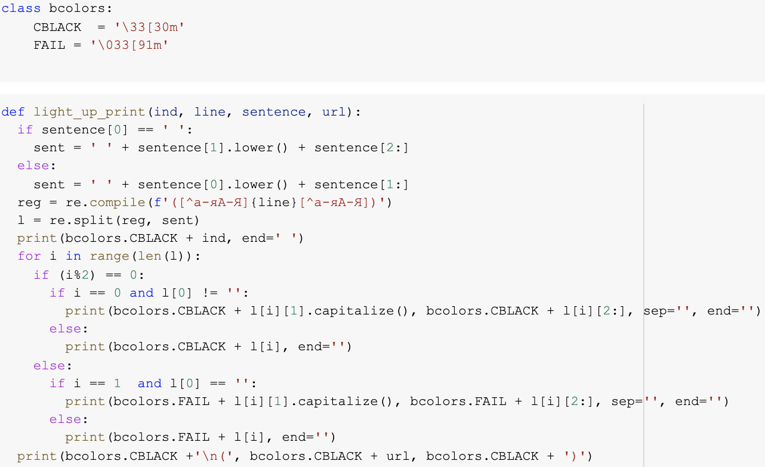
Поиск по таблицам с выделением искомого

Slide 12
Важные замечания
Для каждой словоформы часть речи и лемма определены однозначно и бесконтекстно. (Первый -самый вероятный- разбор pymorphy.)
‘знать+NOUN’ не найдётся.
Запрос к регистру нечувствителен
Лишние знаки препинания не ломают запрос и игнорируются

Slide 13
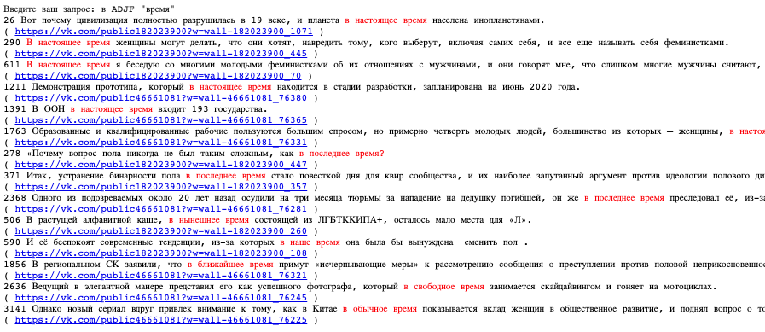
Примеры запросов
в ADJF “время”

Slide 14
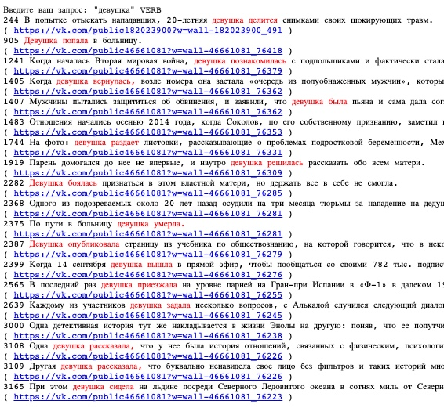
Примеры запросов
“девушка” VERB

Slide 15
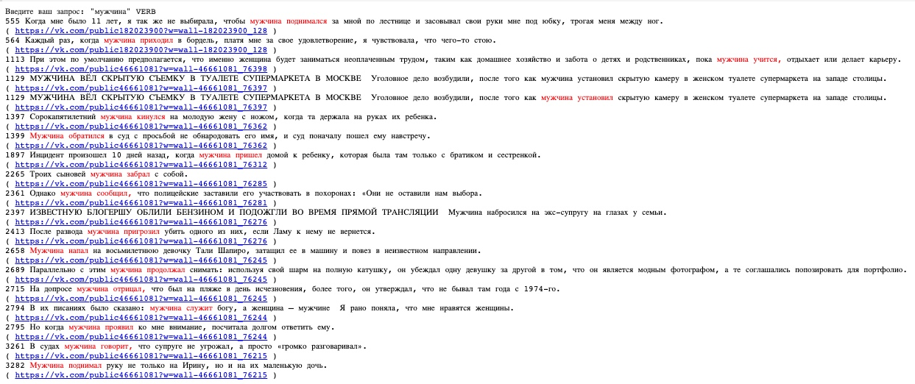
Примеры запросов
“мужчина” VERB

Slide 16
Запросы
ADJF мужчина
пятый, настоящий, сорокапятилетний, любой, другой, один
известные, жестокие, отвратительные, гетеросексуальные, полуобнаженные, сами, многие, некоторые
ADJF женщина
первая, вторая, третья, известная, удивительная, незаурядная, необыкновенная, единственная, беременная, многодетная, чужая, взрослая, обнаженная, эта, каждая
небинарные, бинарные, молодые, беднейшие, реальные, российские, западные, индийские, китайские, чёрные, сельские, замужние, некоторые, другие, одни, эти, такие, многие, сами, которые, те

Slide 17
Запросы
авторка - 5
режиссерка - 3
директриса - 2
и директор про женщину (ясно из контекста) - 2
редакторка - 1
докторка, докторша - 0
и доктор про женщину - 1

Slide 18
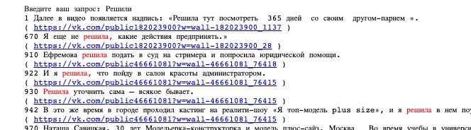
Проверка
метод тыка и гипотез
Большинство замеченных ошибок исправлено
Ошибки в POSтегах… Один - ADJF, марш - INTJ и многое другое.
С омонимией наша разметка не справляется.
Чтоб исправить, надо менять стратегию морфологического анализа.
Осталось: иногда (редко) отсутствует выделение искомого

Slide 19
Идеи для улучшения
Использовать морфанализатор, учитывающий контекст, или хотя бы сохранять несколько разборов
Увеличить длину запроса
Сделать сайт, красивый интерфейс, добавить все функции НКРЯ :)
Написать функцию для обработки сразу для униграмм, биграмм, триграмм (обрабатывается каждый раз заново)
# Скорость можно не увеличивать. Предложения выдаются почти мгновенно.

Slide 20
Кто что делал
Настя - vk api, датасет предложений, таблица униграмм, функция поиска
Женя - таблица биграмм, порядок, выделение искомого
Ксюша - таблица триграмм, соединение частей кода
Таня - морф.разметка, порядок, проверка
Notes:
Таня ты же делала поиск по униграммам, Настя по биграммам делает
Настя сделала для всего

